Slide 1
TERMÉSZETI MINIENCIKLOPÉDIA
Készítette: Pakayné Péter Krisztina

Slide 2
4.
3.
2.
1.

Slide 3
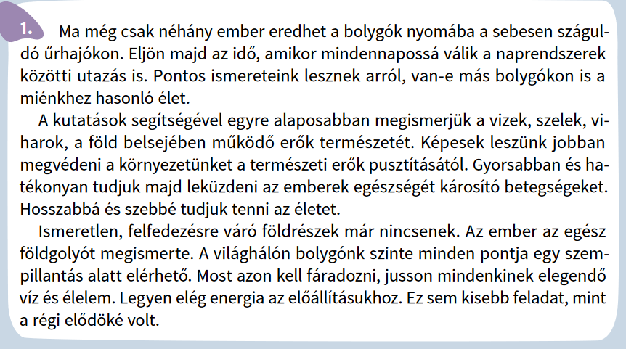

Slide 4
5.
3.
2.
4.
6.
1.

Slide 6
https://www.youtube.com/watch?v=kx2wU9fVP0Y

Slide 8
április 22.
október 4.
március 22.
június 5.
május 10.

Slide 9
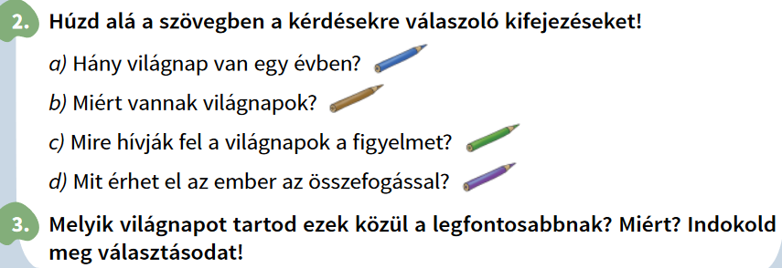

Slide 10
https://www.youtube.com/watch?v=A27dA0UVwF4

Slide 11
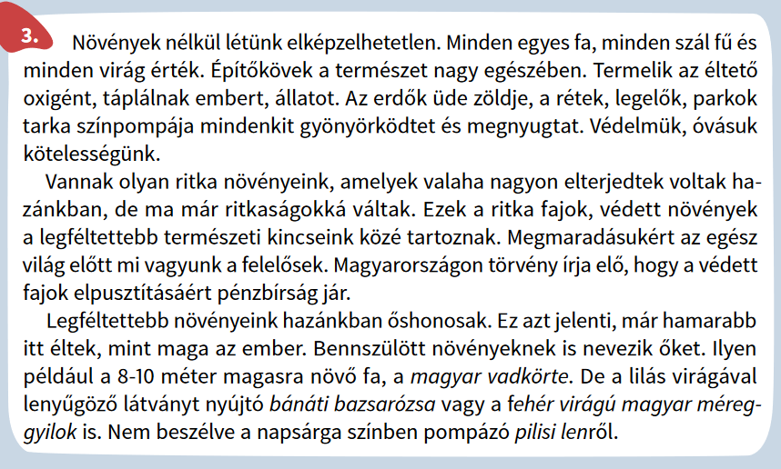

Slide 12
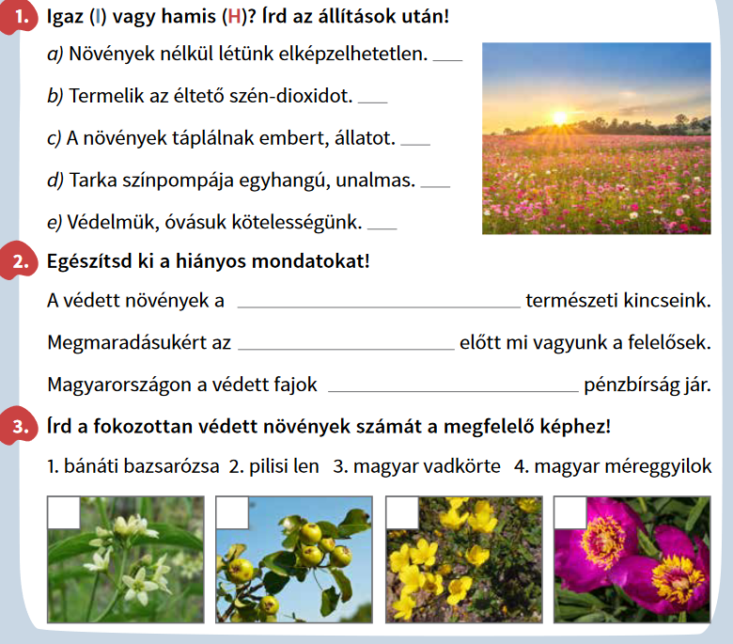
I
H
I
H
I
legféltettebb
egész világ
elpusztításáért

Slide 13
4.
3.
2.
1.

Slide 14
https://www.youtube.com/watch?v=08sfn2JVwpQ

Slide 17
https://www.youtube.com/watch?v=zX31AjfnvXs

